Slide 1


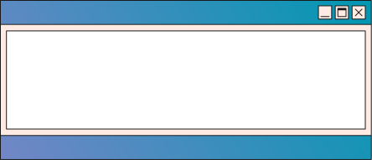


KONZISTENTNOST BROJAČA NA REPLIKAMA
UZ POMOĆ CRDT STRUKTURA
TIM 23
Teodora Lazarević RA140/2022, Aleksandra Rudež RA180/2022, Valentina Panić RA144/2022
PAGE 1

Slide 2


Scenario:
YouTube ima MILIONE korisnika koji istovremeno gledaju video snimke.
PROBLEM:
❌ LOŠE REŠENJE: CENTRALIZOVANA BAZA
⚠️Slaba skalabilnost
⚠️Single Point of Failure
⚠️Visoka latencija i lock-ovi
Kako održati konzistentan broj pregleda?
✅ NAŠE REŠENJE: CRDT (G-COUNTER)
✓ Distribuirano
✓ Eventually consistent
✓ Conflict-free
✓ Horizontalno skalabilno
PAGE 2

Slide 3



ŠTA JE CRDT?
CRDT = CONFLICT-FREE REPLICATED DATA TYPE
Matematička svojstva:
1️⃣ KOMUTATIVNOST
Redosled ne utiče na rezultat
2️⃣ ASOCIJATIVNOST
Grupisanje ne utiče na rezultat
3️⃣ IDEMPOTENTNOST
Višestruki merge istih podataka = isti rezultat
Vrste: G-Counter, PN-Counter, LWW-Register, OR-Set, MV-Register
PAGE 3

Slide 4
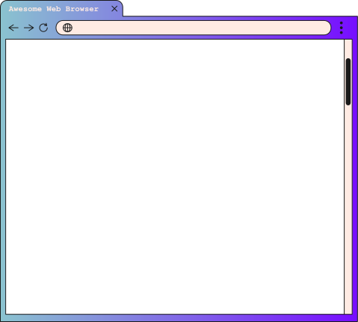
G-COUNTER (GROW-ONLY COUNTER)
DEFINICIJA:
Podržava isključivo operaciju inkrementiranja.
STRUKTURA PODATAKA:
Mapa gde svaki čvor ima svoj jedinstveni SLOT.
LOKALNI UPIS:
Replika sme da menja samo vrednost u svom slotu.
MERGE FUNKCIJA:
MERGED[I] = MAX(REPLICAA[I], REPLICAB[I])
Vrednost brojača je zbir svih elemenata mapi.
GLAVNE PREDNOSTI:
BEZ KONFLIKATA
IDEMPOTENTNOST
EVENTUAL CONSISTENCY
PAGE 4

Slide 5


SISTEMSKA ARHITEKTURA
Klijenti
100 requests
NGINX LOAD BALANCER
BOUND ROBIN
REPLIKA 1
REPLIKA 2
Port 8081
push/pull
Port 8082
push/pull
POSTGRESQL
POSTGRESQL
view_counts_
replica_1
view_counts_
replica_2
video_id
count: 58
video_id
count: 42
MERGE FUNKCIJA (G-Counter)
TOTAL: 58 + 42 = 100
PAGE 5

Slide 6

KOMUNIKACIJA IZMEĐU REPLIKA
Implementirane strategije sinhronizacije:
1️⃣ PUSH-BASED SYNC
Posle svakog inkrementa: POST /api/crdt/sync
Asinhrono (@Async)
Brza propagacija
2️⃣ PULL-BASED SYNC
Na svakih 30 sekundi (@Scheduled) : GET /api/crdt/state/{videoId}
Radi merge
Ažurira bazu
Garantuje eventual consistency
3️⃣ SYNC-ON-READ
Pre svakog čitanja (GET /views-crdt) : Pull + Merge + Return
Garantuje svežinu podataka
Sigurna konzistentnost za klijenta
PAGE 6

Slide 7
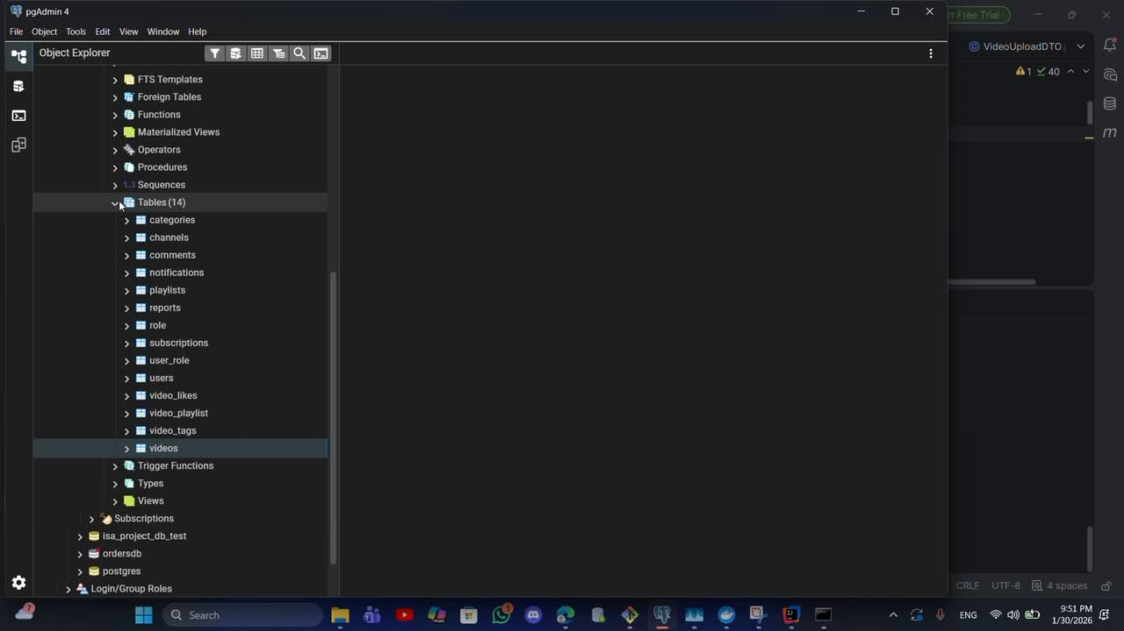
DEMO SNIMAK
PAGE 7

Slide 8
DA LI JE DOPUSTIVO DA REPLIKE NISU ODMAH SINHRONIZOVANE?
EVENTUAL CONSISTENCY
STRONG CONSISTENCY
✅ YOUTUBE VIEW COUNT
✅ SOCIAL MEDIA LIKES
✅ ANALYTICS
✅ TRENDING SCORES ...
❌ BANKING TRANSAKCIJE
❌ INVENTAR
❌ PERMISIJE ....
PAGE 8

Slide 9

GDE JOŠ MOŽEMO KORISTITI CRDT?
1. COMMENT COUNTER (G-Counter)
Trenutno: COUNT(*) query pri svakom učitavanju
Sa CRDT: Instant counter read
Benefit: 10x brže brojanje komentara
2. LIKE/DISLIKE SYSTEM (PN-Counter)
P = Positive (lajkovi)
N = Negative (opozvani lajkovi)
Total = P - N
3. VIDEO UPLOAD STATUS (LWW-Register)
Last-Write-Wins Register
Status: UPLOADING → PROCESSING → COMPLETED
Merge: Timestamp - noviji status pobeđuje
4. PLAYLIST ORDER (OR-Set)
Observed-Remove Set
Dodavanje/brisanje videa bez konflikata
Svaki element ima unique ID set
5. TRENDING SCORE (G-Counter + Time Decay)
Views * e^(-age/24h)
Stariji videi imaju manji score
Merge: G-Counter + timestamp
PAGE 9

Slide 10


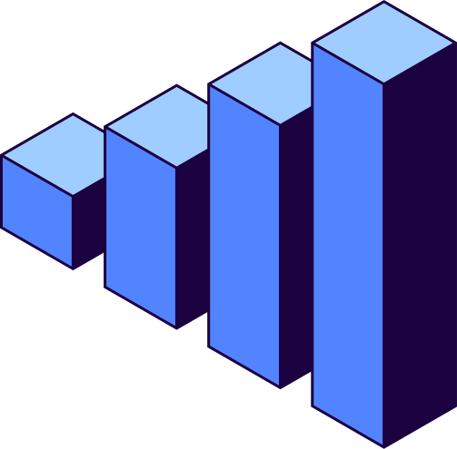
ZAKLJUČAK
KAKO IMPLEMENTIRANO REŠENJE ODGOVARA TRAŽENIM ZAHTEVIMA?
SVAKA REPLIKA IMA SOPSTVENI VIEW COUNTER
EVENTUAL CONSISTENCY
IMPLEMENTIRAN CRDT G-COUNTER SA MERGE FUNKCIJOM
OMOGUĆENA KOMUNIKACIJA IZMEĐU REPLIKA
PAGE 10

Slide 11
HVALA NA PAŽNJI!
PAGE 11

